Slide 1
취업대비 코딩 테스트 실습 #9
2019.07
백지훈
jhbaik@moberan.com
이 문서는 나눔글꼴로 작성되었습니다. 설치하기

Slide 2

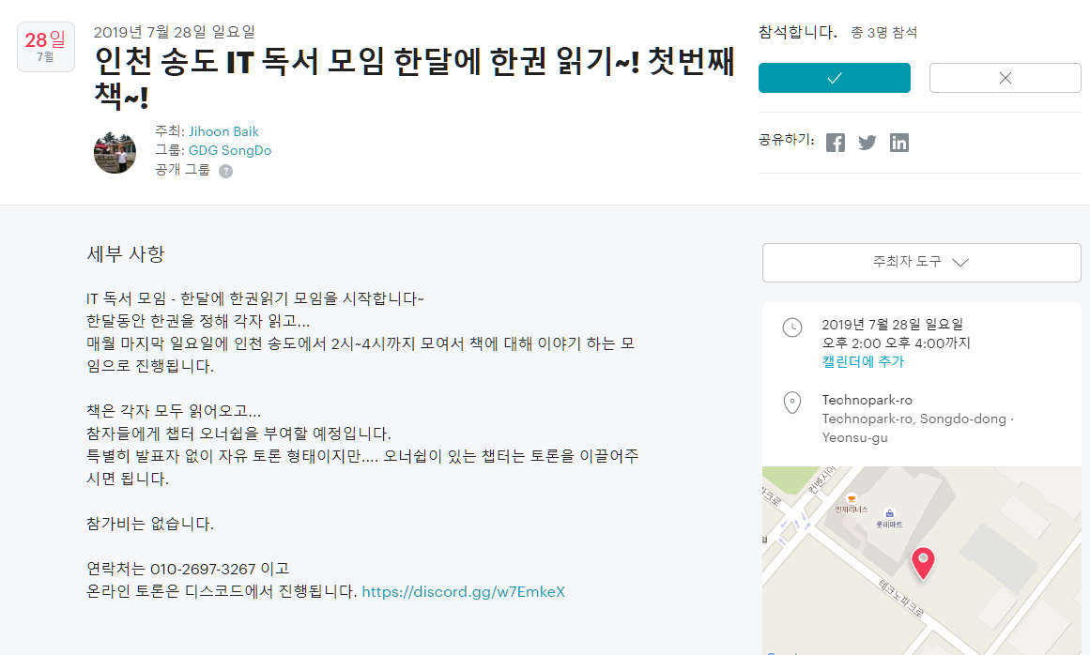
강의자료
https://github.com/zoops/201907-inu
https://www.meetup.com/GDG-SongDo/events/262774007
https://www.meetup.com/ko-KR/GDG-SongDo/events/262726909/
인천 데브 : https://incheon.devs.co.kr/
https://open.kakao.com/o/gHsHtdpb
GDG송도 : https://www.meetup.com/ko-KR/GDG-SongDo/
CivicHackers : https://discord.gg/vC6SxhF

Slide 3
강의소개
1.1 강의소개
퀴즈풀이
기출문제 풀이

Slide 4
퀴즈 – 개미수열 프로그래밍
4 / 14
개미수열 만들기
입력 : 초기값 initV, 라인수 times
출력 : 수열문자열 벡터 vector<string>
1 11 12 1121 122111

Slide 5
퀴즈 풀이 – 개미수열 프로그래밍
5 / 14
#include <iostream>
#include <string>
#include <vector>
using namespace std;
vector<string> antSeq(const string& initSeq, const int& n)
{
vector<string> output;
string lastSeq = initSeq ;
int tries = 0;
while (tries++ < n) {
char ch = lastSeq[0];
int len = 0;
string seq;
for (char e : lastSeq) {
if (ch == e) {
len++;
}
else {
seq.push_back(ch);
seq += to_string(len);
ch = e;
len = 1;
}
}
// last
seq.push_back(ch);
seq += to_string(len);
lastSeq = seq;
output.push_back(seq);
}
return output;
}
int main(int argc, char** argv)
{
string first = string("1");
cout << first << endl;
vector<string> output = antSeq(first, 10);
for (string s : output) cout << s << endl;
return 0;
}

Slide 6
N개의 부동소수점의 부분최대합
6 / 14
부동소수점 배열을 입력받아 부분합이 최대가 되는 값 찾기
{ 31, -41, 59, 26, -53, 58, 97, -93, -23, 84 } ➔ 187 (59, 26, -53, 58, 97)
시간복잡도 O(N) 이 되는 프로그램 만들기

Slide 7
N개의 부동소수점의 부분최대합
7 / 14
#include <iostream>
#include <vector>
#include <algorithm>
using namespace std;
// maxAt(i) = max(0, maxAt(i - 1)) + A[i]
float fastestMaxSum(vector<float> d) {
float ret = 0, psum = 0;
for (int i = 0; i < d.size(); i++) {
psum = std::max(0.0f, psum) + d[i];
ret = std::max(ret, psum);
}
return ret;
}
int main()
{
vector<float> d = { -7, 4, -3, 6, 3, -8, 3, 4 };
float ret = fastestMaxSum(d);
std::cout << ret << endl;
d = { 31, -41, 59, 26, -53, 58, 97, -93, -23, 84 };
ret = fastestMaxSum(d);
std::cout << ret << endl;
}

Slide 8
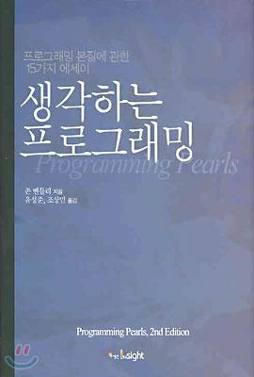

N개의 부동소수점의 부분최대합
8 / 14
Dynamic Programming; DP (동적 계획법, 동적 프로그래밍) 특정 범위까지의 값을 구하기 위해서 그것과 다른 범위까지의 값을 이용하여 효율적으로 값을 구하는 알고리즘 설계 기법
maxAt(i) = max(0, maxAt(i - 1)) + A[i]
생각하는 프로그래밍 (Programming pearls)

Slide 9
기출문제- 카카오2019 매칭점수
9 / 14
HTML 페이지 배열을 입력받아 규칙대로 점수를 계산하여 가장 높은 매칭 점수 페이지 인덱스 리턴
한 웹페이지에 대해서 기본점수, 외부 링크 수, 링크점수, 그리고 매칭점수를 구할 수 있다.
한 웹페이지의 기본점수는 해당 웹페이지의 텍스트 중, 검색어가 등장하는 횟수이다. (대소문자 무시)
한 웹페이지의 외부 링크 수는 해당 웹페이지에서 다른 외부 페이지로 연결된 링크의 개수이다.
한 웹페이지의 링크점수는 해당 웹페이지로 링크가 걸린 다른 웹페이지의 기본점수 ÷ 외부 링크 수의 총합이다.
한 웹페이지의 매칭점수는 기본점수와 링크점수의 합으로 계산한다.
제한사항
pages는 HTML 형식의 웹페이지가 문자열 형태로 들어있는 배열이고, 길이는 1 이상 20 이하이다.
한 웹페이지 문자열의 길이는 1 이상 1,500 이하이다.
웹페이지의 index는 pages 배열의 index와 같으며 0부터 시작한다.
한 웹페이지의 url은 HTML의 <head> 태그 내에 <meta> 태그의 값으로 주어진다.
예를들어, 아래와 같은 meta tag가 있으면 이 웹페이지의 url은 https://careers.kakao.com/index 이다.
<meta property=og:url content=https://careers.kakao.com/index />
한 웹페이지에서 모든 외부 링크는 <a href=https://careers.kakao.com/index>의 형태를 가진다.
<a> 내에 다른 attribute가 주어지는 경우는 없으며 항상 href로 연결할 사이트의 url만 포함된다.
위의 경우에서 해당 웹페이지는 https://careers.kakao.com/index 로 외부링크를 가지고 있다고 볼 수 있다.
모든 url은 https:// 로만 시작한다.
검색어 word는 하나의 영어 단어로만 주어지며 알파벳 소문자와 대문자로만 이루어져 있다.
word의 길이는 1 이상 12 이하이다.
검색어를 찾을 때, 대소문자 구분은 무시하고 찾는다.
예를들어 검색어가 blind일 때, HTML 내에 Blind라는 단어가 있거나, BLIND라는 단어가 있으면 두 경우 모두 해당된다.
검색어는 단어 단위로 비교하며, 단어와 완전히 일치하는 경우에만 기본 점수에 반영한다.
단어는 알파벳을 제외한 다른 모든 문자로 구분한다.
예를들어 검색어가 aba 일 때, abab abababa는 단어 단위로 일치하는게 없으니, 기본 점수는 0점이 된다.
만약 검색어가 aba 라면, aba@aba aba는 단어 단위로 세개가 일치하므로, 기본 점수는 3점이다.
결과를 돌려줄때, 동일한 매칭점수를 가진 웹페이지가 여러 개라면 그중 index 번호가 가장 작은 것를 리턴한다
즉, 웹페이지가 세개이고, 각각 매칭점수가 3,1,3 이라면 제일 적은 index 번호인 0을 리턴하면 된다.

Slide 10
기출문제- 카카오2019 매칭점수
10 / 14
int solution(string word, vector<string> arr) {
std::transform(word.begin(), word.end(), word.begin(), ::tolower);
map<string, int> urlIndexMap;
int pageCnt = arr.size();
vector<int> basicScores(pageCnt), linkCnts(pageCnt);
vector<double> matchScores(pageCnt);
vector<vector<int> > adj = vector<vector<int> >(pageCnt);
for (int i = 0; i < pageCnt; i++) {
string link = getUrl(arr[i]);
urlIndexMap[link] = i;
}
for (int i = 0; i < pageCnt; i++) {
string f = "<a href=\"";
int st = arr[i].find("<body>") + 6;
while (true) {
int nst = arr[i].find(f, st);
if (nst == string::npos) break;
basicScores[i] += getWordCnt(word, string(arr[i].begin() + st, arr[i].begin() + nst));
int ed = arr[i].find("\"", nst + f.size());
string now = string(arr[i].begin() + nst + f.size(), arr[i].begin() + ed);
linkCnts[i]++;
if (urlIndexMap.count(now) > 0)
adj[urlIndexMap[now]].push_back(i);
st = arr[i].find("</a>", ed) + 4;
}
int ed = arr[i].find("</body>", st);
basicScores[i] += getWordCnt(word, string(arr[i].begin() + st, arr[i].begin() + ed));
}
for (int i = 0; i < pageCnt; i++) {
matchScores[i] += basicScores[i];
for (auto &there : adj[i])
matchScores[i] += (double)basicScores[there] / linkCnts[there];
}
vector<pair<double, int> > ans;
for (int i = 0; i < pageCnt; i++) ans.push_back({ matchScores[i],i });
std::sort(ans.begin(), ans.end(), [](pair<double, int> a, pair<double, int> b) {
if (a.first == b.first)return a.second < b.second;
return a.first > b.first;
});
return ans[0].second;
}
#include <map>
#include <vector>
#include <algorithm>
using namespace std;
string getUrl(string now) {
string f = "<meta property=\"og:url\" content=\"";
int st = now.find(f);
int ed = now.find("\"", st + f.size());
return string(now.begin() + st + f.size(), now.begin() + ed);
}
int getWordCnt(string word, string str) {
if (str.empty()) return 0;
str.push_back('*');
int ret = 0;
string cur = "";
for (int i = 0; i < str.size(); i++) {
str[i] = tolower(str[i]);
if (str[i] >= 'a'&&str[i] <= 'z') {
cur += str[i];
}
else {
if (word == cur)ret++;
cur = "";
}
}
return ret;
}

Slide 11
기출문제- 카카오2019 매칭점수
11 / 14
규칙이해
문자열 파싱
정렬

Slide 12
기출문제- 카카오2019 블록게임
12 / 14
이미 놓여진 3X2 3종류 (회전까지 12가지의 모양) 의 블록에 1X1 크기의 블록을 추가하여 직사각형을 만들어 없애고 없앨 수 있는 블록 수 계산.
입력 : 블록상태가 담긴 2차원 배열 보드
출력 : 없앨 수 있는 최대 블록 수
제한사항
board는 블록의 상태가 들어있는 N x N 크기 2차원 배열이다.
N은 4 이상 50 이하다.
board의 각 행의 원소는 0 이상 200 이하의 자연수이다.
0 은 빈 칸을 나타낸다.
board에 놓여있는 각 블록은 숫자를 이용해 표현한다.
잘못된 블록 모양이 주어지는 경우는 없다.
모양에 관계 없이 서로 다른 블록은 서로 다른 숫자로 표현됩니다.

Slide 13
기출문제- 카카오2019 블록게임
13 / 14
bool check4(vector<vector<int>>& board, int y, int x) {
int n = board.size();
if ((y + 1) >= n || (x - 2) < 0)return false;
int color = board[y][x];
if (board[y + 1][x] == color && board[y + 1][x - 1] == color && board[y + 1][x - 2] == color) {
for (int yy = 0; yy <= (y); yy++)
if (board[yy][x - 1] != 0 || board[yy][x - 2] != 0) return false;
board[y][x] = 0;board[y + 1][x] = 0;
board[y + 1][x - 1] = 0;board[y + 1][x - 2] = 0;
return true;
}
return false;
}
bool check5(vector<vector<int>>& board, int y, int x) {
int n = board.size();
if ((y + 1) >= n || (x + 1) >= n || (x - 1) < 0)return false;
int color = board[y][x];
if (board[y + 1][x] == color && board[y + 1][x - 1] == color && board[y + 1][x + 1] == color) {
for (int yy = 0; yy <= (y); yy++)
if (board[yy][x - 1] != 0 || board[yy][x + 1] != 0) return false;
board[y][x] = 0;board[y + 1][x] = 0;
board[y + 1][x - 1] = 0;board[y + 1][x + 1] = 0;
return true;
}
return false;
}
#include <vector>
#include <algorithm>
using namespace std;
bool check1(vector<vector<int>>& board, int y, int x) {
int n = board.size();
if ((y + 2) >= n || (x - 1) < 0)return false;
int color = board[y][x];
if (board[y + 1][x] == color && board[y + 2][x] == color && board[y + 2][x - 1] == color) {
for (int yy = 0; yy <= (y + 1); yy++)
if (board[yy][x - 1] != 0) return false;
board[y][x] = 0; board[y + 1][x] = 0;
board[y + 2][x] = 0; board[y + 2][x - 1] = 0;
return true;
}
return false;
}
bool check2(vector<vector<int>>& board, int y, int x) {
int n = board.size();
if ( (y + 2) >= n || (x + 1) >= n )return false;
int color = board[y][x];
if (board[y + 1][x] == color && board[y + 2][x] == color && board[y + 2][x + 1] == color) {
for (int yy = 0; yy <= (y + 1); yy++)
if (board[yy][x + 1] != 0) return false;
board[y][x] = 0; board[y + 1][x] = 0;
board[y + 2][x] = 0; board[y + 2][x + 1] = 0;
return true;
}
return false;
}
bool check3(vector<vector<int>>& board, int y, int x) {
int n = board.size();
if ( (y + 1) >= n || (x + 2) >= n)return false;
int color = board[y][x];
if (board[y + 1][x] == color && board[y + 1][x + 1] == color && board[y + 1][x + 2] == color) {
for (int yy = 0; yy <= (y); yy++)
if (board[yy][x + 1] != 0 || board[yy][x + 2] != 0 ) return false;
board[y][x] = 0; board[y + 1][x] = 0;
board[y + 1][x + 1] = 0; board[y + 1][x + 2] = 0;
return true;
}
return false;
}
int solution(vector<vector<int> > board) {
int n = board.size();
int answer = 0;
for (int y = 0; y < n; y++)
{
for (int x = 0; x < n; x++) {
if (board[y][x] > 0) {
// 5가지 모양 체크
// * *
// * * * * *
// ** ** *** *** ***
if (check1(board, y, x) == true) { answer++; y > 0 ? y -= 1 : y; }
else if (check2(board, y, x) == true){ answer++; y > 0 ? y -= 1 : y; }
else if (check3(board, y, x) == true){ answer++; y > 0 ? y -= 1 : y; }
else if (check4(board, y, x) == true){ answer++; y > 0 ? y -= 1 : y; }
else if (check5(board, y, x) == true){ answer++; y > 0 ? y -= 1 : y; }
}
}
}
return answer;
}

Slide 14
기출문제- 카카오2019 블록게임
14 / 14
문제 파악
블록 특징 찾기
예외 모양 처리

Slide 15
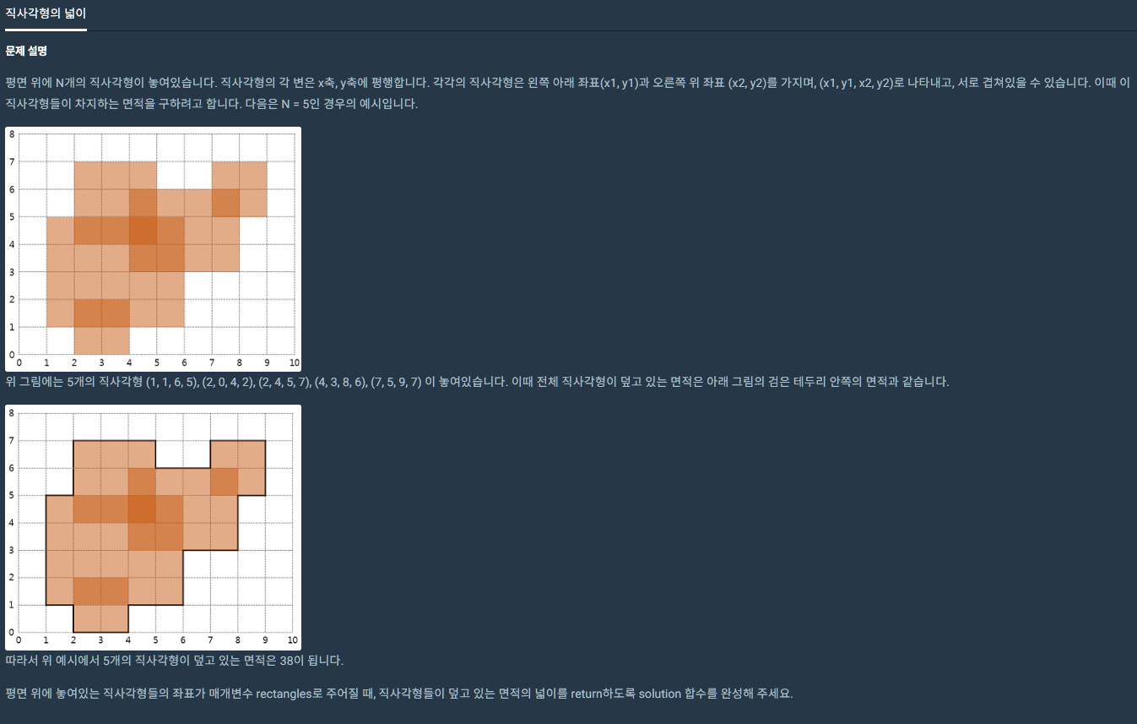
직사각형의 넓이
https://programmers.co.kr/learn/courses/30/lessons/12974

Slide 16
plane sweeping + segment tree
plane sweeping 은 한쪽에서 다른한쪽으로 지나가면서 현재 얻을 수 있는 데이터로 계산을 나누어해서 합쳐서 전체를 구하는 방식
segment tree 는 리프가 데이터인 2진트리로 부모는 자식 데이터의 합을 가지고 있다. 따라서 루트는 모든 데이터의 합을 가지고 있다.
이 문제는 plane sweeping 으로 x 축을 기준으로 좌표를 지나가면서
segment tree 로 y 축의 간격의 합을 계산(루트) 하여
현재 X 축의 간격과 segment tree 로 계산한 현재 Y 축의 간격을 곱해서 더하면 되는 문제임.

Slide 17
segment tree 업데이트 방법은.
1. 직사각형의 세로선 데이터를 받아온다.
2. 트리의 세로선에 해당하는 구간의 노드를 구한다.
각 트리는 (y축 합, 카운트)데이터 묶음 (sum, cnt).
sum 은 세로선의 구간
3. 세로선의 종류에 따라 다음과 같이 작동시킨다.
3-1. 세로선이 시작선일 경우, 해당하는 구간의 노드의 cnt값을 1 증가시킨다.
3-2. 세로선이 끝선을 경우, 해당하는 구간의 노드의 cnt값을 1 감소시킨다.
4. 해당하는 구간의 노드를 포함해 다시 루트노드까지 올라가면서 다음과 같이 작동시킨다.
4-1. 위치한 노드의 cnt값이 0인 경우, 하위 두 자식 노드의 sum값을 더해 위치한 노드의 sum에 저장시킨다.
4-2. 위치한 노드의 cnt값이 0보다 큰 경우, 해당하는 y축 구간 크기를 sum에 저장시킨다.

Slide 18
vector<long long> ypos;
struct Segment {
long long size;
vector<long long> cnt;
vector<long long> sumY;
Segment() {}
Segment(long long s) :size(s)
{
cnt.resize(4 * size, 0);
sumY.resize(4 * size, 0);
}
void update(long long val, long long l, long long r, long long node, long long nl, long long nr) {
if (nr < l || nl > r) return;
// 카운트 증가 (시작점) or 감소 (종료점)
if (l <= nl && nr <= r) {
cnt[node] += val;
}
else {
long long mid = (nl + nr) / 2;
update(val, l, r, node * 2, nl, mid);
update(val, l, r, node * 2 + 1, mid + 1, nr);
}
if (cnt[node] > 0) {
sumY[node] = ypos[nr + 1] - ypos[nl];
}
else {
if (nl == nr) {
sumY[node] = 0;
}
else {
sumY[node] = sumY[node * 2] + sumY[node * 2 + 1];
}
}
}
void update(long long val, long long l, long long r) {
update(val, l, r, 1, 0, size - 1);
}
long long query() { return sumY[1]; }
};

Slide 19
struct Line {
long long x, y1, y2;
long long c;
Line() {}
Line(long long xx, long long yy1, long long yy2, long long cc) :x(xx), y1(yy1), y2(yy2), c(cc) {}
};

Slide 20
long long solution(vector<vector<int> > rectangles) {
// Y축과 평행한 라인 저장
vector<Line> line;
vector<long long> save_y;
map<long long, long long> mat;
int N = rectangles.size();
for (int i = 0; i < N; i++) {
long long x1 = rectangles[i][0];
long long y1 = rectangles[i][1];
long long x2 = rectangles[i][2];
long long y2 = rectangles[i][3];
// 사각형에서 Y축과 평행한 X시작 라인
line.emplace_back(Line(x1, y1, y2, 1));
// 사각형에서 Y축과 평행한 X끝 라인
line.emplace_back(Line(x2, y1, y2, -1));
// Y 모든 좌표 저장
save_y.emplace_back(y1);
save_y.emplace_back(y2);
}
// 라인을 x 기준으로 정렬
sort(line.begin(), line.end(), [](Line &a, Line &b)->bool {
return a.x < b.x;
});
// Y 모든 좌표 정렬
sort(save_y.begin(), save_y.end());
// Y 모든 좌표 유니크 만들기
save_y.erase(unique(save_y.begin(), save_y.end()), save_y.end());
//
for (int n = 0; n < save_y.size(); ++n) {
// map 에 y 좌표를 키로 하는 순서 저장
mat[save_y[n]] = n;
// 유니크한 y 좌표 저장
ypos.emplace_back(save_y[n]);
}
// 세그먼트 트리 생성
// Y 축과 평행한 라인에 걸치는 Y간격 계산을 위해
Segment seg(save_y.size());
long long ans = 0;
// 라인을 돌면서 라인과 직전라인구간의 직사각형 합을 구함
for (int n = 0; n < line.size(); ++n) {
if (n > 0) {
// 현재라인X와 직전라인X 구간 X 걸쳐있는 Y 합
ans += (line[n].x - line[n - 1].x) * seg.query();
}
// 세그먼트 트리 업데이트 하기
seg.update(line[n].c, mat[line[n].y1], mat[line[n].y2] - 1);
}
return ans;
}

Slide 21
프로그래밍시 주의사항
21 / 14
0으로 나누는등의 예외처리
Sscanf 등의 unsafe 함수 사용
재귀호출에서 스택오버플로우
스택에 너무 많은 데이터를 생성하려는 시도
메모리 할당 후 해제여부
메모리 제약사항
공간복잡도 추정하는 훈련
데이터 크기 체크
int vs long long
너무 많은 데이터의 반복처리
시간복잡도 추정하는 훈련
3Ghz 1Core 는 초당 3,000,000,000 (30억 수행)
최적화 알고리즘을 고려하는 프로그래밍 습관

Slide 22
감사합니다
강의자료
https://github.com/zoops/201907-inu
이 문서는 나눔글꼴로 작성되었습니다. 설치하기

